Slide 1

Что изучает экология

Slide 2
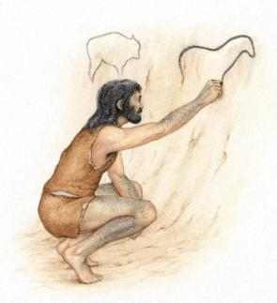
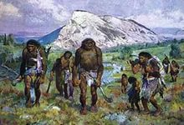
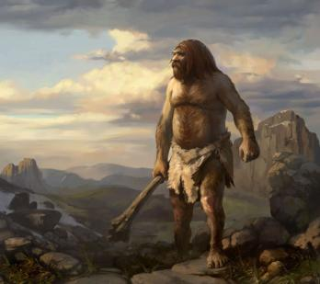
Развитие экологии как науки
С первых шагов своего развития человек тесно связан с природой.
Представления древнего человека не носили научного характера, но они послужили источником накопления экологических знаний.

Slide 3
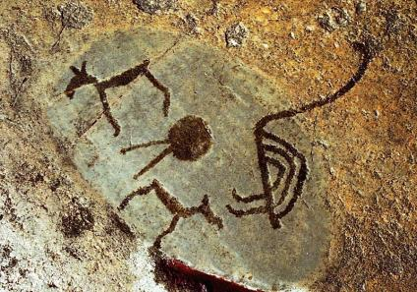
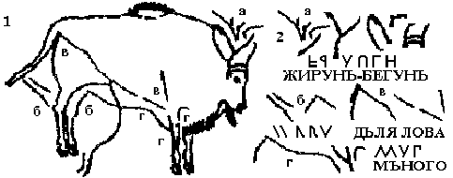
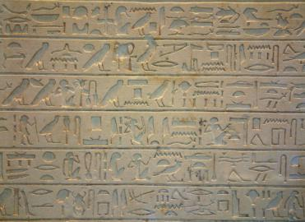
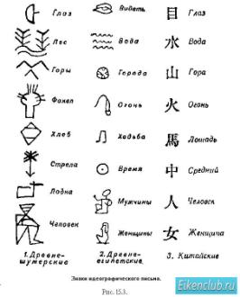
Развитие экологии как науки
Уже в самых древних письменных свидетельствах не только упоминаются различные названия животных и растений, но и сообщаются некоторые сведения об образе их жизни. И конечно, люди вынуждены были учитывать значение среды обитания в жизни организмов.

Slide 4
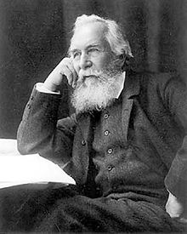
Эрнест Геккель (1834 – 1919 гг)
Немецкий естествоиспытатель и философ.
Автор терминов «питекантроп», «филогенез».
1866 г – термин «экология»

Slide 5

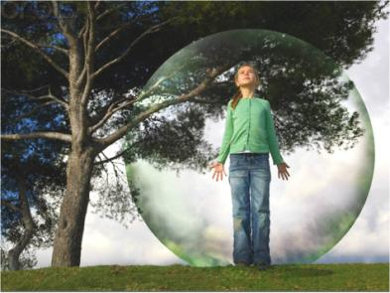
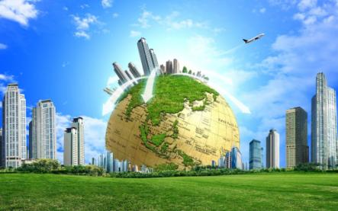
В качестве самостоятельной науки экология сформировалась лишь в XX веке. Значение экологии как науки состоит в понимании того, как устроена и как функционирует окружающая человека природа во всех ее взаимосвязях.

Slide 6
Экология – это наука о взаимоотношениях живых организмов с окружающей средой.
Болезни и мутации организмов
Антропогенное загрязнение окружающей природной среды: воздуха, воды , почвы.
экология
Нарушение устойчивости биосферы
Резкое сокращение биологического разнообразия

Slide 7
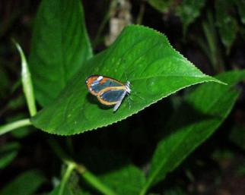
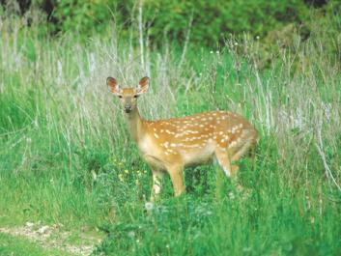
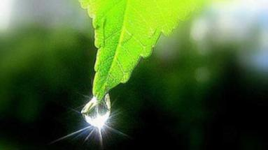
Экология – фундаментальная наука.
Законы экологии помогают людям определять свое место в окружающей среде, правильно и рационально использовать природные богатства.

Slide 8
Законы экологии Коммонера
Все связано со всем
Все должно куда-то деваться
Взаимосвязь явлений объективной действительности
Природа «знает» лучше
Ничто не дается даром

Slide 9
Структура современной экологии
ЭКОЛОГИЯ
ОБЩАЯ
(биоэкология) по уровням организации
ГЕОЭКОЛОГИЯ
по типам среды
ПРИКЛАДНАЯ
по сферам деятельности человека
Экология растений, животных,микро-организ-мов, водных организ-мов
Аутэколо-гия (орга-низм и среда), популя-ционная экология, биоценоло-гия, глобальная (учение о биосфере)
Экология суши, пресных вод, моря, Крайнего Севера, высокогорий и другие
Промышленная, технологическая, сельскохо-зяйственная, медицинская, промысловая, химическая, рекреационная, геохимическая, природопользова-ние
ЭКОЛОГИЯ ЧЕЛОВЕКА
СОЦИАЛЬНАЯ ЭКОЛОГИЯ
Экология города, народонаселения
Экология личности, человечества, экология культуры этноэкология

Slide 10
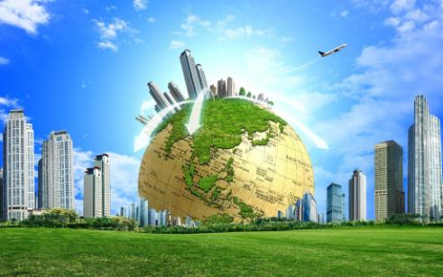
Роль экологии в современном обществе
«Что бы мы ни делали в природе, все вызывает в ней те или иные последствия, часто непредсказуемые»
Катастрофический рост численности населения
Технологический взрыв. Приоритет технического развития в ущерб гармонии с природой и совершенствованию культуры
Иллюзия независимости от природы и все большая зависимость на деле (ресурсы)
Окончательное осознание ограниченности ресурсов (не только учеными, но и политиками)

Slide 11
Экологическая безопасность
В последние годы сформировалось новое направление – экологическая безопасность – это состояние защищенности природной среды и жизненно важных интересов человека от возможного негативного воздействия хозяйственной и иной деятельности, чрезвычайных ситуаций природного и техногенного характера, их последствий (Закон «Об охране окружающей среды»).

Slide 12
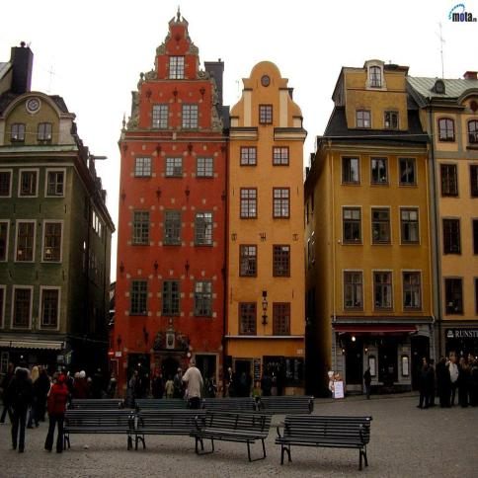
Какая страна импортирует мусор для перерабатывающих заводов?
В Швеции только 4% мусора закапывается в землю, всё остальное идёт на переработку. Государственная программа по получению энергии путём сжигания мусора оказалась настолько эффективной, что в последние годы Швеция импортирует мусор из других стран в количестве 80 тысяч тонн в год, большую часть — из Норвегии. Причём норвежцы сами платят за вывоз этих отходов, шведы получают электричество, а оставшийся пепел с большим содержанием токсинов и тяжёлых металлов отправляют обратно в Норвегию на захоронение.

Slide 13
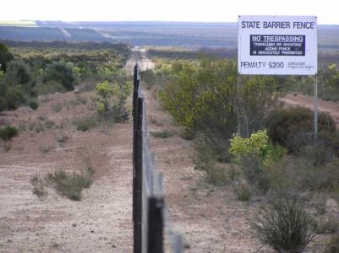
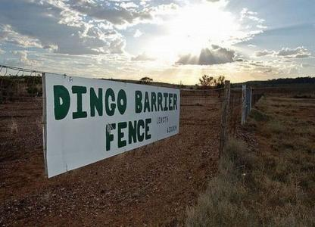
Где и для чего построен забор длиной более 5000 километров?
В юго-восточной части Австралии находится самый длинный в мире сетчатый забор длиной 5614 километров, прерываемый только в местах пересечения шоссейных дорог. Он был построен в 1885 году для защиты овец на пастбищах от охотящихся на них динго. В целом забор свою задачу выполняет — потери овец от динго действительно сократились. В то же время, на этих территориях увеличились популяции кенгуру и кроликов, конкурирующих с овцами за пастбища. Ещё один забор на западе Австралии, протянувшийся на 3253 километра и в настоящее время не поддерживаемый, был возведён уже для защиты от кроликов, представляющих собой одно время сильнейшую экологическую угрозу для континента.

Slide 14
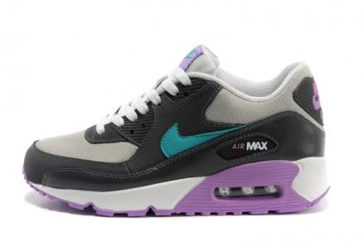

Какая компания перерабатывает старые кроссовки в материал для новых спортивных площадок?
В начале 1990-х годов компания Nike запустила программу которая заключается в переработке старых кроссовок, которые принимаются специальными пунктами в США и многих других странах, в материал для спортивных площадок. Каждая из трёх частей обуви перерабатывается отдельно: измельчённые резиновые подошвы становятся беговыми дорожками, средняя часть из пеноматериала — покрытием теннисных кортов, а ткань — покрытием баскетбольных площадок.

Slide 15
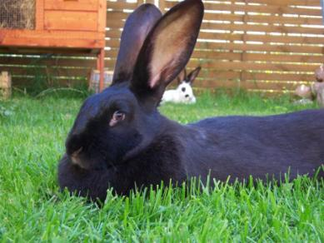
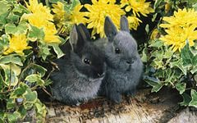
Каким образом и насколько успешно в Австралии борются с кроликами?
В 1859 году австралийский фермер завёз из Англии кроликов, чтобы создать небольшую популяцию и охотиться на них. Отсутствие естественных врагов и идеальные условия для жизни и размножения круглый год стали причиной для неконтролируемого роста популяции кроликов, что привело к исчезновению многих видов местных растений. С кроликами пробовали бороться отстрелом, взрывом нор, ядами, строительством сетчатых заграждений, но всё бесполезно. Наконец, в середине 20 века среди них распространили вирус миксоматоза, что снизило популяцию с 600 миллионов до 100 миллионов. Однако выжившие особи приобрели генетическую устойчивость к вирусу и снова начали активно размножаться.

Slide 16
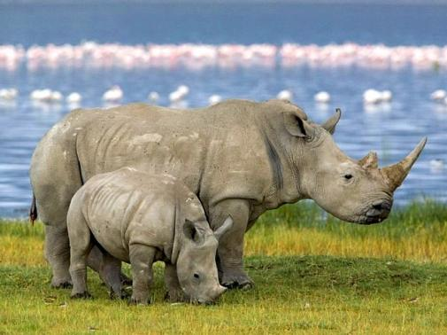
Зачем в странах обитания носорогов им отпиливают рог под наркозом?
Рог у носорога нельзя назвать рогом в строгом смысле этого слова: в отличие, например, от бычьего рога, он не содержит костной ткани, а состоит из склеенных щетинообразных волос. Из-за того, что эти рога высоко ценятся в восточной медицине, носороги в данное время находятся под угрозой вымирания. Для защиты от браконьеров власти некоторых стран, где обитают популяции носорогов, отлавливают животных и под наркозом отпиливают рог.

Slide 17
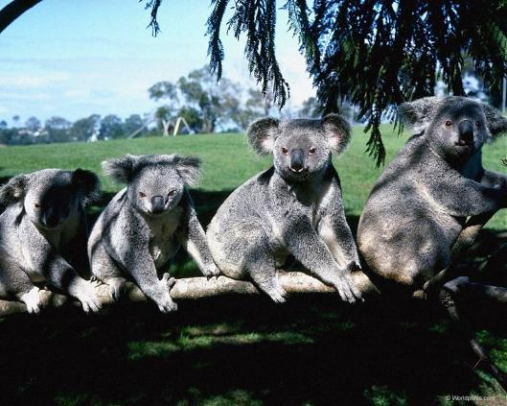
Как в Австралии спасают коал от гибели под колёсами?
В Австралии для предотвращения гибели коал под колёсами автомобилей протягивают искусственные лианы из канатов, соединяющие эвкалипты по обе стороны трассы. Животные охотно пользуются этими мостиками.

Slide 18
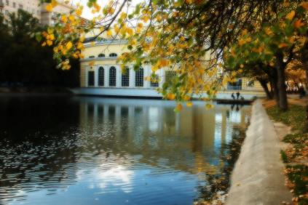
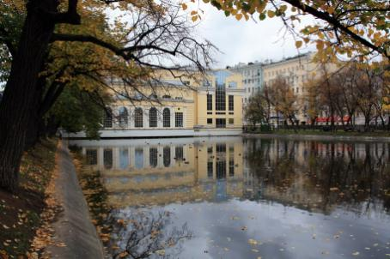
Почему Чистые пруды раньше были Погаными?
Чистые пруды в Москве раньше назывались Погаными прудами, так как сюда сбрасывались отходы. В начале 18 века пруд вошёл в состав московского имения князя Меншикова, был вычищен и получил современное название.

Slide 19
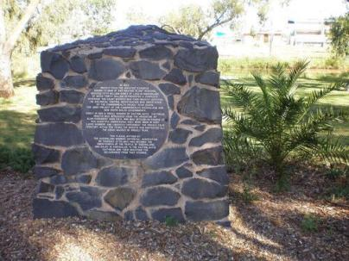
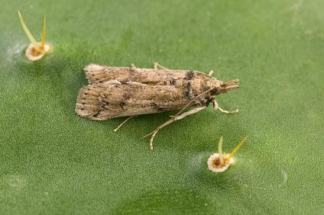
Где поставили памятник моли?
В Австралии возведён памятник моли. В 1920-х годах здесь катастрофически распространился южноамериканский кактус, и единственной, кто смогла справиться с ним, стала завезённая аргентинская кактусовая моль — естественный враг растения.

Slide 20
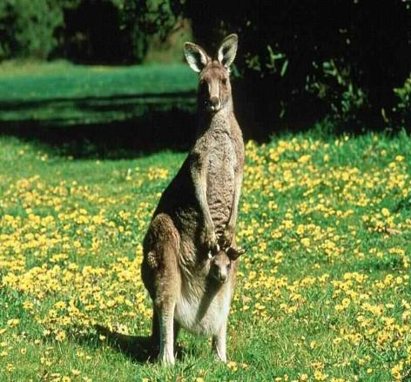
Кенгуру не портят воздух!
Кенгуру интересные животные — они не умеют пускать газы. Накапливаемый в желудке метан непрерывно перерабатывается и поглощается обратно. Ученые ищут ген, отвечающий за такое поведение, чтобы пересадить его коровам и уменьшить в итоге выбросы газов в атмосферу.

